Slide 1
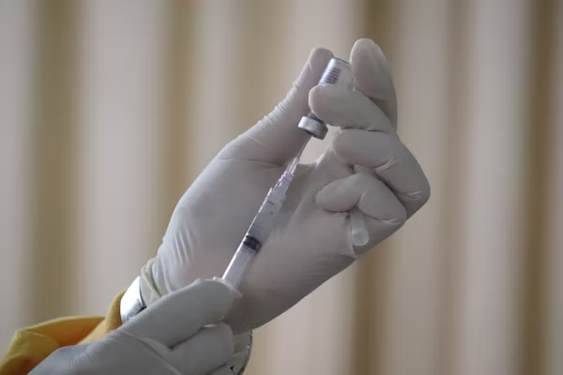
Εμβόλια
Αποτελεσματικότητα σε :
  Ιός της γριπης Α’
  Κορονοϊός
  Ιός Έμπολα
  Ιός ηπατίτιδας Β’

Slide 2
Εμβόλια
Αποτελεσματικότητα σε :
  Ιός της γριπης Α’
  Κορονοϊός
  Ιός Έμπολα
  Ιός ηπατίτιδας Β’

Slide 3
Αντιοροί
Αποτελεσματικότητα σε :
  Ιός της γριπης Α’
  Κορονοϊός
  Ιός Έμπολα
  Ιός ηπατίτιδας Β’

Slide 4
Αντιοροί
Αποτελεσματικότητα σε :
  Ιός της γριπης Α’
  Κορονοϊός
  Ιός Έμπολα
  Ιός ηπατίτιδας Β’

Slide 5
Εμβόλια
Αποτελεσματικότητα σε :
  Ιός Ηπατίτιδας Α’
  Ιός της ανεμοβλογιάς
  Ιός των ανθρωπίνων θηλωμάτων
  Ιός της Ιλαράς

Slide 6
Εμβόλια
Αποτελεσματικότητα σε :
  Ιός Ηπατίτιδας Α’
  Ιός της ανεμοβλογιάς
  Ιός των ανθρωπίνων θηλωμάτων
  Ιός της Ιλαράς

Slide 7
Αντιοροί
Αποτελεσματικότητα σε :
  Ιός Ηπατίτιδας Α’
  Ιός της ανεμοβλογιάς
  Ιός των ανθρωπίνων θηλωμάτων
  Ιός της Ιλαράς

Slide 8
Αντιοροί
Αποτελεσματικότητα σε :
  Ιός Ηπατίτιδας Α’
  Ιός της ανεμοβλογιάς
  Ιός των ανθρωπίνων θηλωμάτων
  Ιός της Ιλαράς

Slide 9
Εμβόλια
Αποτελεσματικότητα σε :
  Iός της πολιομυελίτιδας
  Iός της Παρωτίτιδας
  Σταφυλόκοκκος
  Στρεπτόκοκκος

Slide 10
Εμβόλια
Αποτελεσματικότητα σε :
  Iός της πολιομυελίτιδας
  Iός της Παρωτίτιδας
  Σταφυλόκοκκος
  Στρεπτόκοκκος

Slide 11
Αντιοροί
Αποτελεσματικότητα σε :
  Iός της πολιομυελίτιδας
  Iός της Παρωτίτιδας
  Σταφυλόκοκκος
  Στρεπτόκοκκος

Slide 12
Αντιοροί
Αποτελεσματικότητα σε :
  Iός της πολιομυελίτιδας
  Iός της Παρωτίτιδας
  Σταφυλόκοκκος
  Στρεπτόκοκκος

Slide 13
Εμβόλια
Αποτελεσματικότητα σε :
  Κολοβακτηρίδιο
  Σαλμονέλα
  Σιγκέλλα
  Κλωστηρίδιο

Slide 14
Εμβόλια
Αποτελεσματικότητα σε :
  Κολοβακτηρίδιο
  Σαλμονέλα
  Σιγκέλλα
  Κλωστηρίδιο

Slide 15
Αντιοροί
Αποτελεσματικότητα σε :
  Κολοβακτηρίδιο
  Σαλμονέλα
  Σιγκέλλα
  Κλωστηρίδιο

Slide 16
Αντιοροί
Αποτελεσματικότητα σε :
  Κολοβακτηρίδιο
  Σαλμονέλα
  Σιγκέλλα
  Κλωστηρίδιο

Slide 17
Εμβόλια
Αποτελεσματικότητα σε :
  Πνευμονιόκοκκος
  Βάκιλλος
  Ελικοβακτήριο του πυλωρού
  Μυκοβακτηρίδιο της φυματίωσης

Slide 18
Εμβόλια
Αποτελεσματικότητα σε :
  Πνευμονιόκοκκος
  Βάκιλλος
  Ελικοβακτήριο του πυλωρού
  Μυκοβακτηρίδιο της φυματίωσης

Slide 19
Αντιοροί
Αποτελεσματικότητα σε :
  Πνευμονιόκοκκος
  Βάκιλλος
  Ελικοβακτήριο του πυλωρού
  Μυκοβακτηρίδιο της φυματίωσης

Slide 20
Αντιοροί
Αποτελεσματικότητα σε :
  Πνευμονιόκοκκος
  Βάκιλλος
  Ελικοβακτήριο του πυλωρού
  Μυκοβακτηρίδιο της φυματίωσης

Slide 21
Εμβόλια
Αποτελεσματικότητα σε :
  Δονάκιο της χολέρας
  Λεγειονέλλα
  Πυογόνος Σταφυλόκοκκος
  Μηνιγγιτιδόκοκκος

Slide 22
Εμβόλια
Αποτελεσματικότητα σε :
  Δονάκιο της χολέρας
  Λεγειονέλλα
  Πυογόνος Σταφυλόκοκκος
  Μηνιγγιτιδόκοκκος

Slide 23
Αντιοροί
Αποτελεσματικότητα σε :
  Δονάκιο της χολέρας
  Λεγειονέλλα
  Πυογόνος Σταφυλόκοκκος
  Μηνιγγιτιδόκοκκος

Slide 24
Αντιοροί
Αποτελεσματικότητα σε :
  Δονάκιο της χολέρας
  Λεγειονέλλα
  Πυογόνος Σταφυλόκοκκος
  Μηνιγγιτιδόκοκκος

